Slide 1
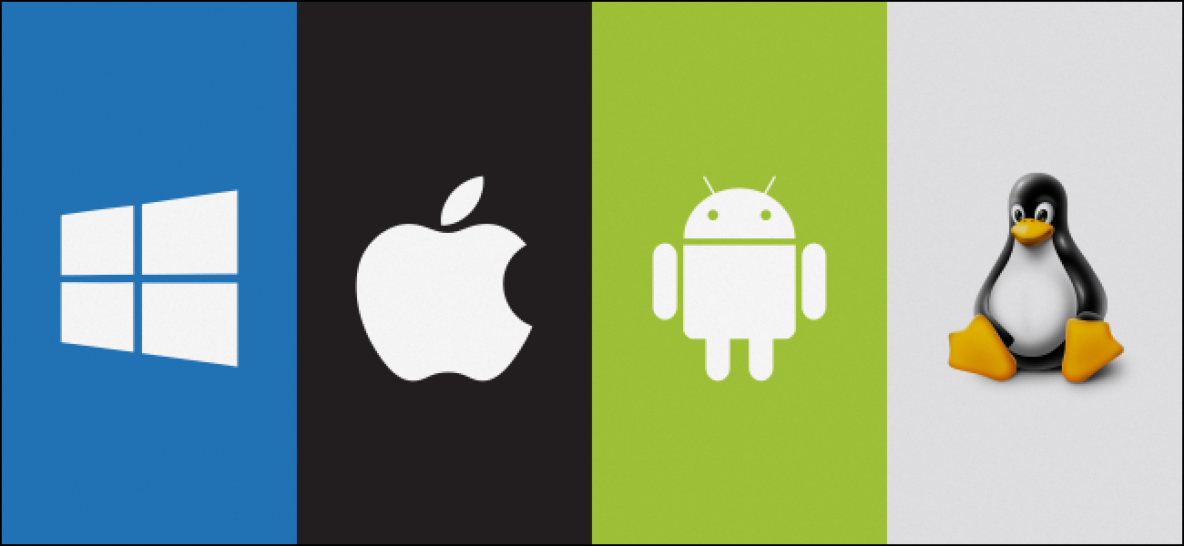
Operační systémy

Slide 2
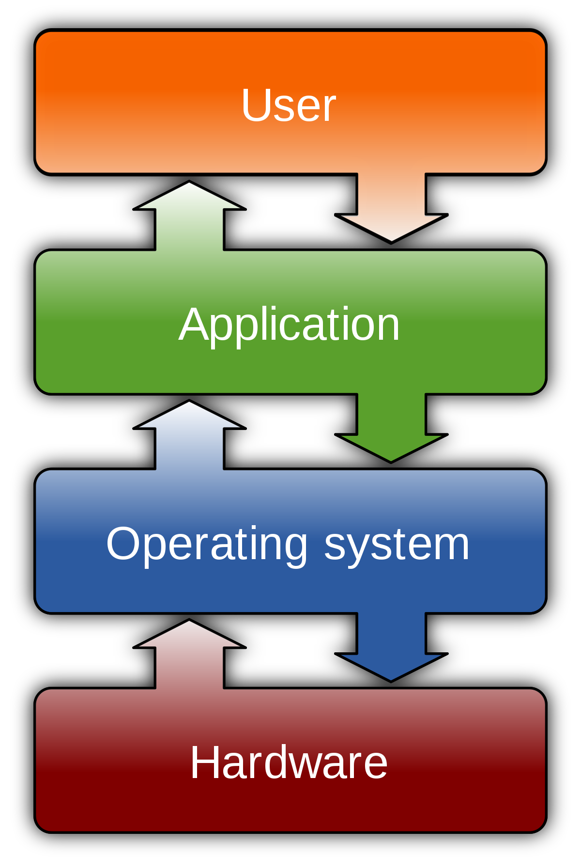
Co je operační systém?

Slide 3
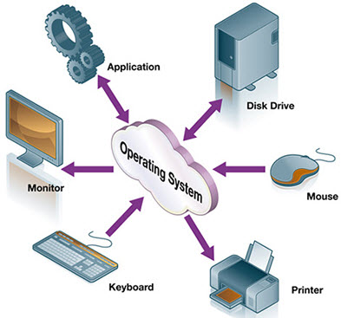
Typy operačních systémů
Single-user, single task
Single-user, multi-tasking
Multi-user
Admin
User
Guest
Multitasking

Slide 4
Multitasking
Iluze toho, že se děje více procesů najednou. Ve skutečnosti je rychle procesor střídá, aby tuto iluzi vytvořil.
Dva typy
nepreemptivní (kooperativní) – aplikace musí samy v pravidelných intervalech uvolnit procesor (Windows 98)
preemptivní – o přidělování procesoru zcela rozhoduje OS (až 1000x za vteřinu)

Slide 5
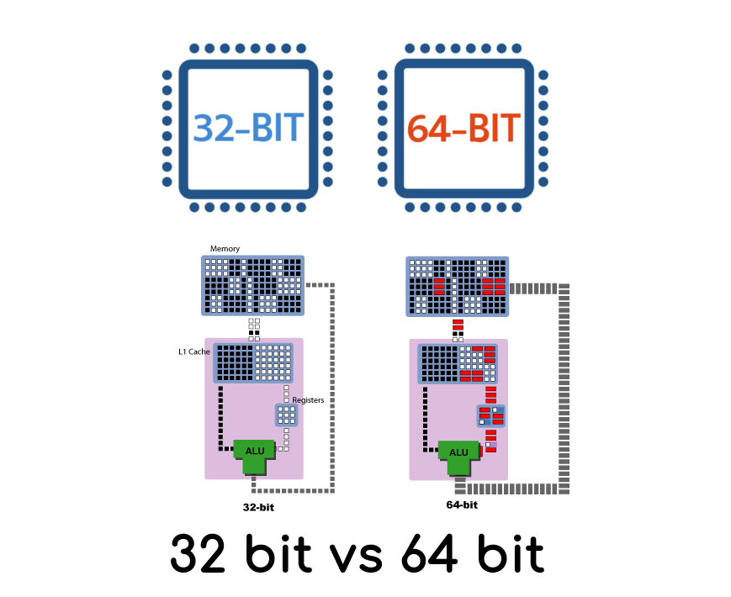
64 bit, nebo 32 bitové OS?
Otázka spíše minulosti – dnes většina 64 bitové
Stroj, co má RAMku více než 3 GB potřebuje 64 bitové OS
32 zvládne max. Okolo 3,5 GB

Slide 6
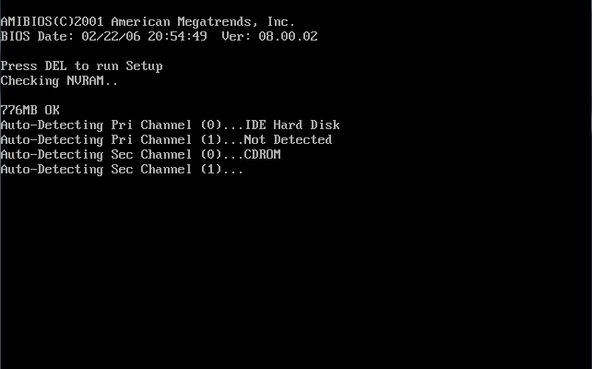
Bootování
Startování PC – OS zjišťuje jestli jsou v pořádku všechny součástky HW.

Slide 7

Licence
Proprietární licence (majetková)
Closed code (uzavřený kód) – nelze měnit
Uživatel může využívat
Open-source – Různé druhy licencí
Možnost upravit kód
Creative Commons licence
Autor jasně dá najevo, jak s dílem pracovat
Např. dílo musí uvést autora; zachovat kód; atd.

Slide 8
Typy distribucí
Freeware – zdarma distribuce (bez kódu)
Shareware – volné užití s omezením (bez kódu)
Demo, trail,…
Abandonware – starý SW
Donationware – SW zdarma, možnost přispět autorovi

Slide 9
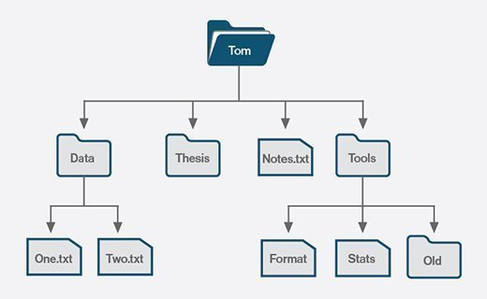
Souborové systémy

Slide 10
Souborové systémy
DOS – FAT / FAT32
Windows – NTFS
Linux – ext3, ext4, ReiserFS
Mohou mít různá omezení:
velikost paměťového média kterou je daný systém schopen pokrýt
max. velikost souboru
délka jména souboru
počet zanořených podadresářů
podporovaná znaková sada
omezení určitých znaků v názvech souborů / složek (např. * / ?)

Slide 11
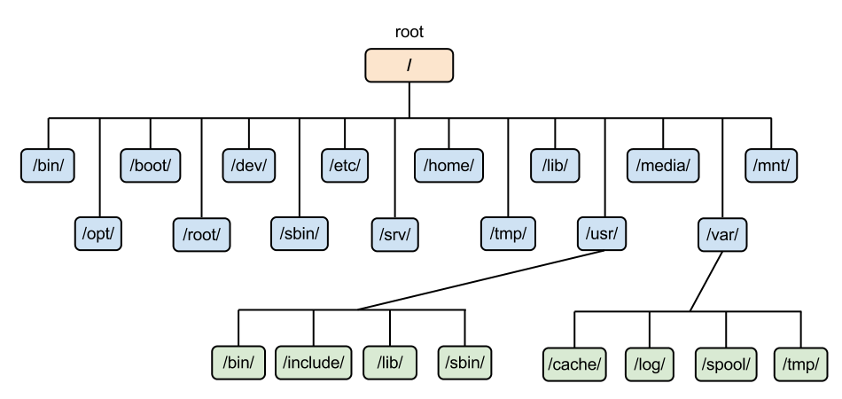
Linux

Slide 12
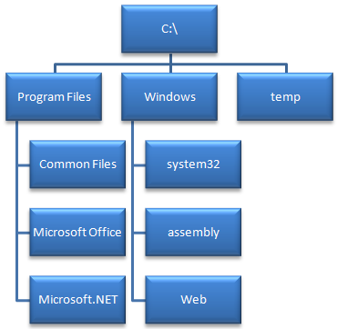
Windows

